Slide 1
Unity 스터디 5주차 과제

Slide 2
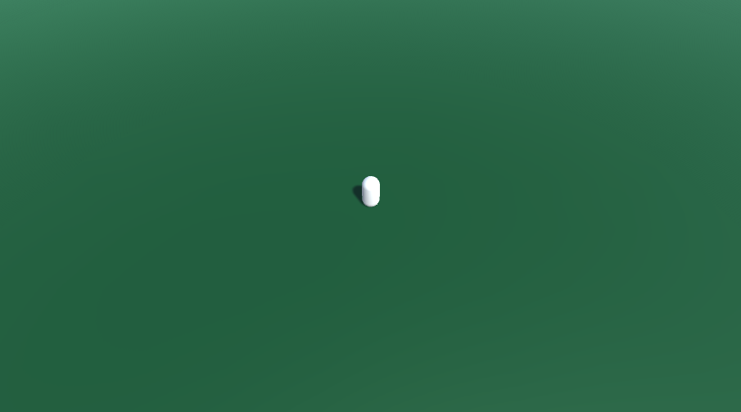
Capsule을 생성해줍니다.

Slide 3
(슬라이드 쇼로 보면 사진이 움직입니다)
오른쪽 마우스를 클릭한 지점으로 이동할 수 있도록 구현합니다.

Slide 4
(슬라이드 쇼로 보면 사진이 움직입니다)
상하좌우에서 무작위 발사 지연 시간으로 무작위 속도를 지닌 총알을 Capsule을 향해 발사하도록 합니다.
(총알은 생성되고 나서 10초 뒤 제거되도록 합니다.)

Slide 5
(슬라이드 쇼로 보면 사진이 움직입니다)
버틴 시간을 왼쪽 상단을 출력할 수 있도록 합니다.

Slide 6
(슬라이드 쇼로 보면 사진이 움직입니다)
총알과 충돌할 때마다 체력을 감소시키고, 하트의 개수를 감소하세요.

Slide 7
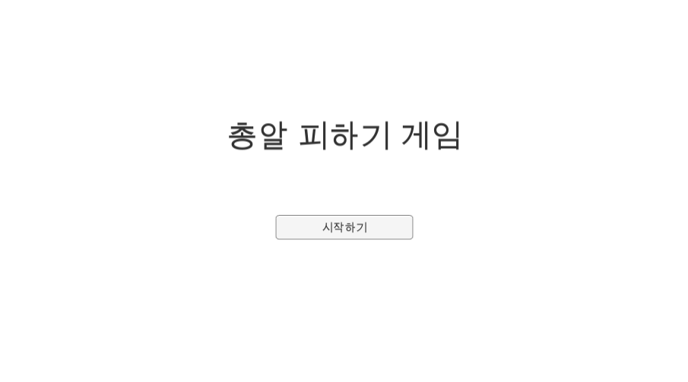
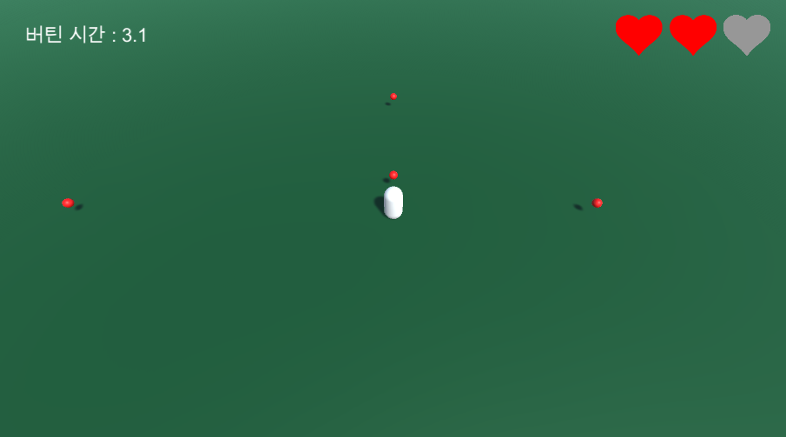
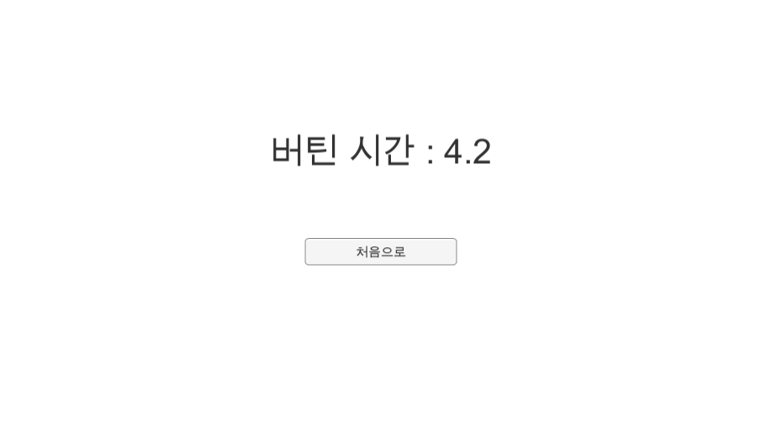
‘시작하기’ 버튼을 누르면
‘처음으로’ 버튼을 누르면
체력이 0 이하가 되면
시작 장면과 종료 장면을 각각 생성한 후, 위의 그림과 같은 장면 전환을 구성하세요.
또한, 게임 장면에서 버틴 시간을 종료 장면에 출력할 수 있도록 하세요.

Slide 8
(슬라이드 쇼로 보면 사진이 움직입니다)
최종 결과물입니다.

